Slide 2
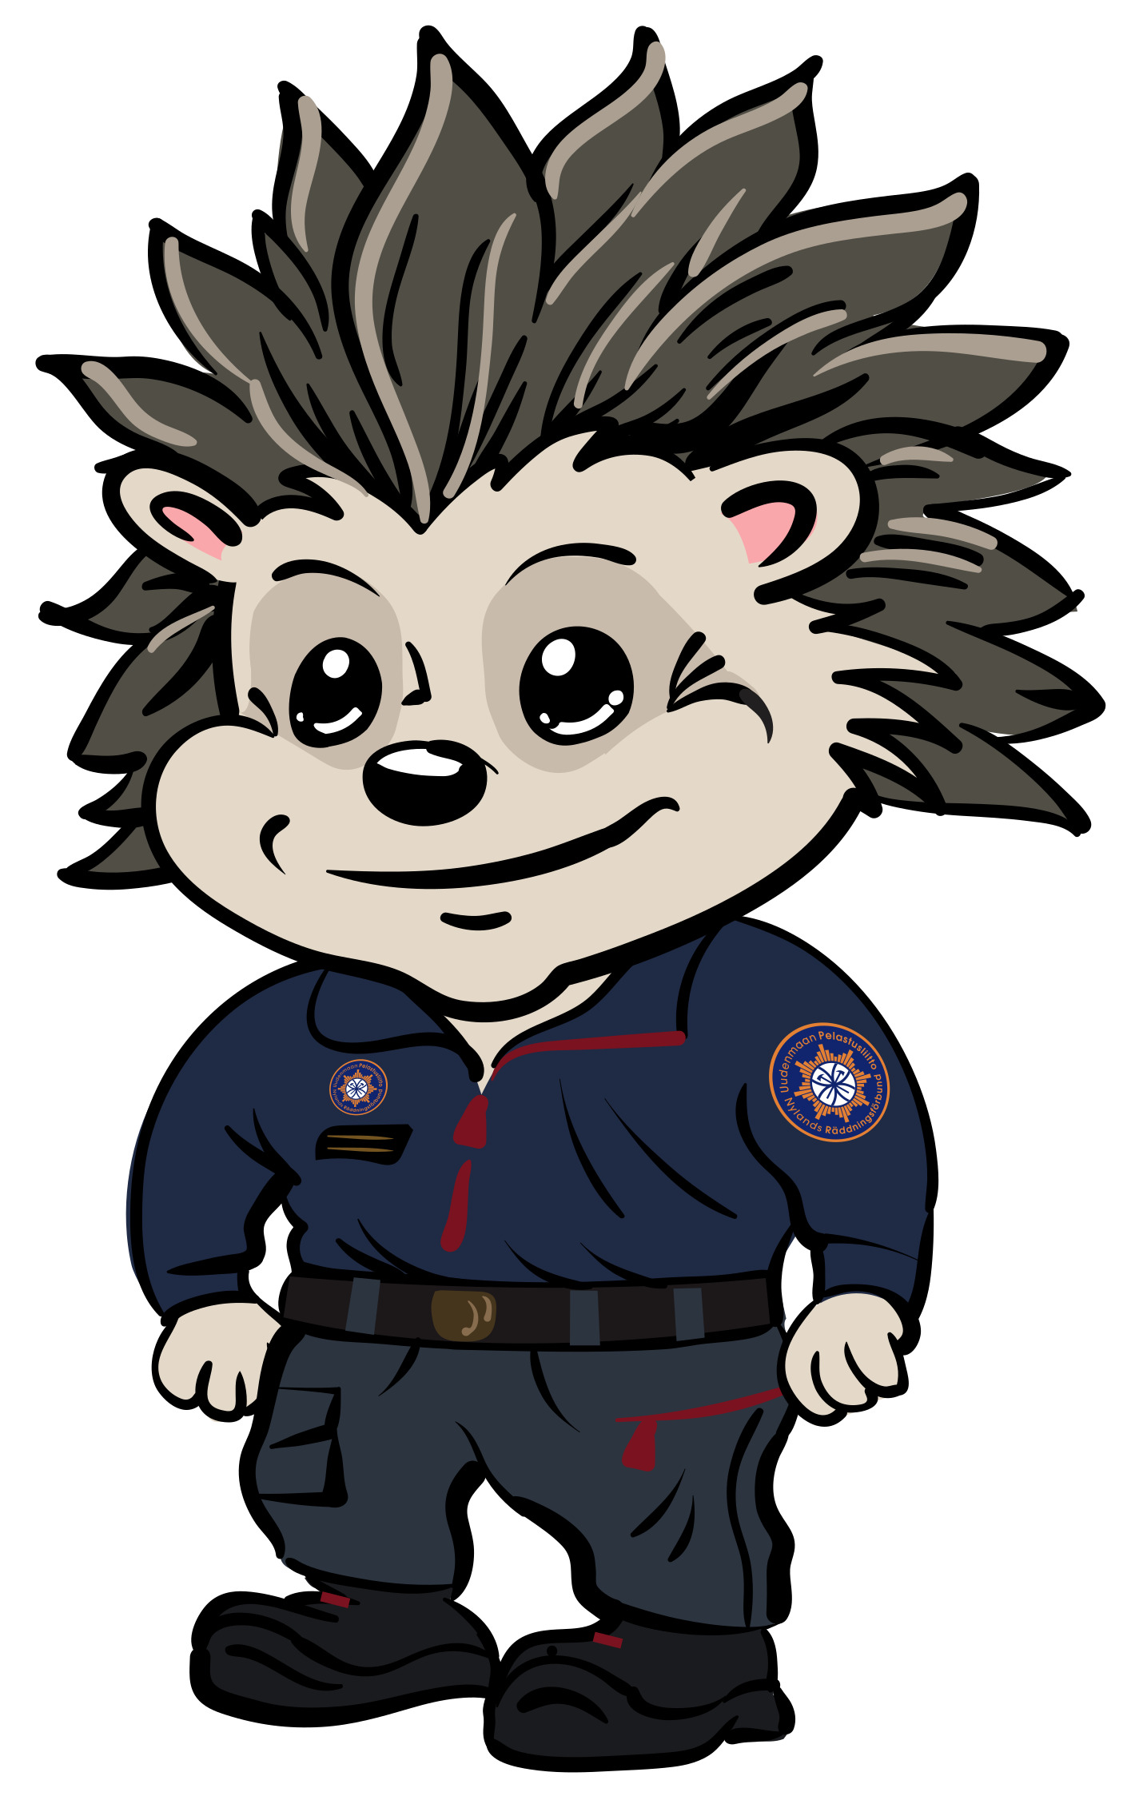
Palokunta on turvallinen paikka kaikille
Nuorten tärkeimmät pelisäännöt
1. Kaikilla on oikeus olla turvassa
Palokunnassa:
ketään ei kiusata, häiritä tai syrjitä
kaikki saavat olla omia itsejään
jokaisella on oikeus tulla kohdelluksi kunnioittavasti
Jos jokin tuntuu väärältä, siitä saa ja pitää puhua.

Slide 3
2. Kaikki ovat yhtä arvokkaita
Ketään saa kohdella huonosti riippumatta siitä millainen hän on, miltä hän näyttää, mistä hän tulee tai onko hän uusi tai vanha harrastaja
Palokunnassa ei hyväksytä syrjintää missään muodossa.
3. Mitä häirintä ja kiusaaminen voi olla?
Häirintä ei ole vain fyysistä. Se voi olla myös:
- ilkeät kommentit, nimittely tai “läpät” toisen kustannuksella
- ulkopuolelle jättäminen tai porukasta eristäminen
- ahdistavat viestit, kuvat tai kommentit somessa
- seksuaaliset vihjailut tai koskettaminen
- painostaminen tai vallan käyttö
✅ Myös netissä tapahtuva häirintä on häirintää.

Slide 4
4. Mikä ei ole ok?
- “Se oli vaan vitsi”, jos toinen loukkaantuu
- “Älä ole noin herkkä”
- häirinnän sivuuttaminen tai vähättely
❗ Jos joku sanoo ei, se tarkoittaa ei.
5. Aikuisten vastuu
Aikuiset huolehtivat turvallisuudesta, puuttuvat heti epäasialliseen käytökseen,
eivätkä jätä ketään yksin vaikeassa tilanteessa sekä käsittelevät asiat luottamuksellisesti
Tämä ei ole kyttäämistä – vaan välittämistä.

Slide 5
6. Mihin aikuiset kiinnittävät huomiota?
Aikuiset seuraavat, jos joku vetäytyy tai muuttuu hiljaiseksi, joku välttelee tiettyä henkilöä, ryhmässä syntyy ”kuppikuntia”, joku jää toistuvasti ulkopuolelle tai somessa tapahtuu jotain ikävää viestittelyä
7. Miksi kertominen voi tuntua vaikealta?
Moni nuori miettii:
“Entä jos kaikki saavat tietää?”
“Entä jos olen väärässä?”
“Petänkö porukan?”
💬 Tärkeää tietää:
Kertominen ei ole ilmianto. Se on rohkeutta.

Slide 6
8. Kenelle voit kertoa?
Voit kertoa omalle osastonjohtajalle tai varajohtajalle, palokunnan häirintäyhdyshenkilölle tai kenelle tahansa luotettavalle aikuiselle.
✅ Voit kertoa myös kaverin puolesta.
9. Mitä tapahtuu, jos kerrot?
- sinua kuunnellaan
- asia otetaan vakavasti
- kaikki eivät saa tietää
- aikuiset hoitavat asian
Sinua ei jätetä yksin.

Slide 7
10. Yhteinen lupaus
Palokunnassa:
Kaikki saavat harrastaa ilman pelkoa tulla kiusatuksi tai häirityksi.
Kaikki saavat olla omia itsejään.
Jos jokin mietityttää → puhu.
Jos huomaat toisella olevan vaikeaa → kerro.

Slide 8
Kiitos!

